Slide 1
行有所向
唤新启程
—2022-2023学年度第一学期四数教研组计划

Slide 2
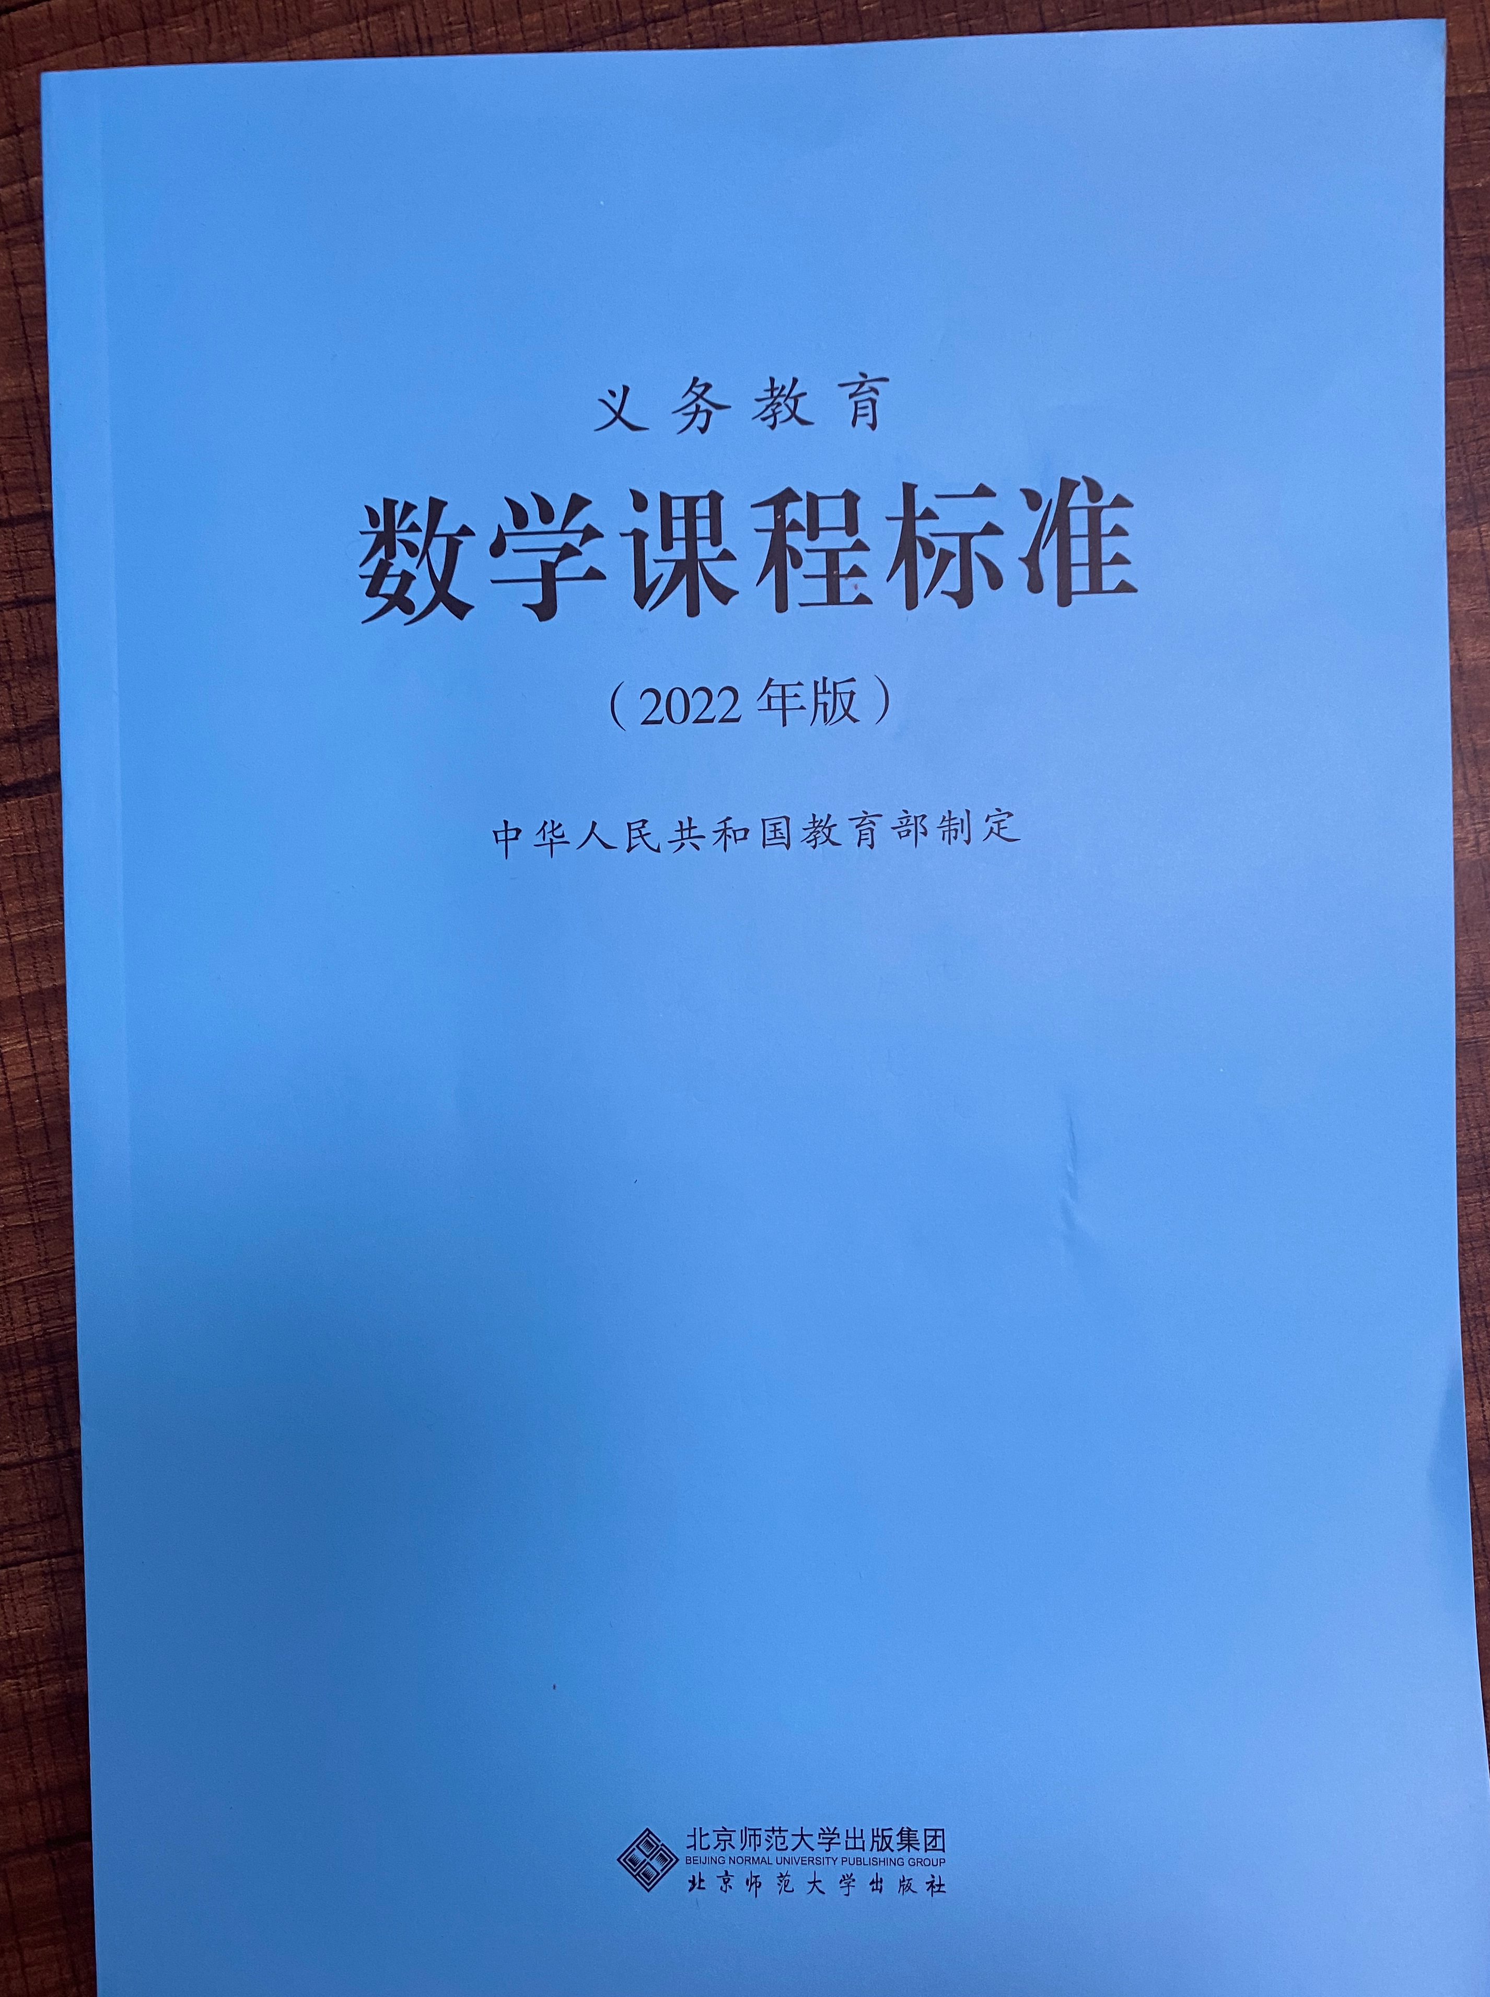
与时俱进的教育理念、合理的教研机制、特色的数学课程

Slide 3
目录
01
现状研究
02
目标制定
03
实施策略

Slide 4
PART ONE
现状研究

Slide 5
姓名 | 性别 | 年龄 | 教龄 | 学历 | 职称 | 组内具体分工
林浩 | 女 | 27 | 3 | 本科 | 中小学二级 | 资料收集整理、日常管理
蒋宁 | 女 | 28 | 5 | 本科 | 中小学二级 | 组通讯报道、教研组简报
朱莹 | 女 | 26 | 3 | 本科 | 中小学二级 | 组通讯报道、教研组简报
唐宇 | 女 | 24 | 2 | 本科 | 中小学二级 | 有效练习的设计
左燕磊 | 女 | 28 | 1 | 本科 | 中小学二级 | 实录、每天组内研讨
双重年轻
抱团进取

Slide 6
教师发展需突破
不明确自己的发展方向
教材解读不够到位
练习设计待提高
学生成长需规划
常规培养待加强：思维的深度、表达的质量、小组合作的能力
课程开发需深入
如何让智能与AI数学课程衔接？
真实情境下的问题解决

Slide 7
PART TWO
目标制定

Slide 8
课程建设
落实“双减”，加强“作业设计”研究
做优做精，拓展AI数学活动
教师发展
抱团成长，增强教师对理论书籍的分解与转化
依托校基本功、研究课等平台，以赛带训
学生成长
形成学习新常规
聚焦学生核心素养的提升

Slide 9
PART THREE
实施策略

Slide 10
01
研读课标，促进教师专业发展
新旧课标对比研读，寻找相同与不同，思考联系与区别，聚焦核心素养。
运用于教学实践，基于课堂实施情况进行总结、反思和再学习。
听
读
讲
做
聆听课标修订组专家系列讲座
将理解在组内分享，线上线下相结合。及时反思并积极推进集备和作业设计的研讨。

Slide 11
02
用心打磨，积淀教师底蕴
注重从不同算法的学习中突出算理本质
注重试商调商方法的灵活性
重视单元整体教学
二上 | 二下 | 三上 | 四上 | 五上 | 六上
《表内除法》 | 《有余数的除法》 | 《两三位数除以一位数》 | 《两三位数除以两位数》 | 《小数乘法和除法》 | 《分数除法》
每节课核心问题的挖掘与推进：把握重心，找准主次。
捕捉什么样的资源？如何呈现？
备课作、家作
周一 | 周二 | 周三 | 周四 | 周五
林浩 | 蒋宁（朱莹） | 左燕磊 | 周练设计 | 唐宇

Slide 12
02
用心打磨，积淀教师底蕴
课题 | 准备人员 | 一磨 | 二磨 | 三磨
《简单的周期》 | 左燕磊 | 8班9.19 | 4班9.23 | 5班9.28
《解决问题的策略》 | 朱莹 | 1班10.12 | 2班10.17 | 4班10.21
《不含括号的三步计算》 | 唐宇 | 6班11.2 | 7班11.16 | 3班11.28
《认识射线、直线和角》 | 林浩 | 8班11.4 | 2班11.17 | 6班11.25

Slide 13
03
落地“双减”，探索作业新形式
课前作业
课中作业
课后作业
错题集

Slide 14
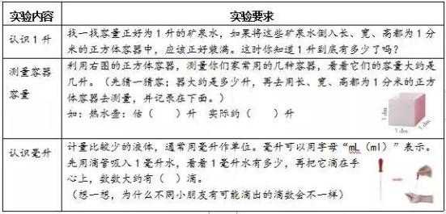
03
落地“双减”，探索作业新形式
前置性作业，并不是每一课时必须有的，是根据本课时的知识特点及现实学情决定，具有探究性、操作性、实践性。
课前作业

Slide 15
03
落地“双减”，探索作业新形式
以学习单、1号本或补充习题为载体，借助希沃平台，通过资源对比，让学生在核心问题或任务的引领下主动建构新知，理解知识之间的相互关系。
课中作业
设计辨析题
课后作业
设计长程性研究作业
设计分层小练
错题集
成立班级错题本，组内循环，每人每周记录一道易错题或重点题，流动式学习，互相点评。

Slide 16
04
扎实课程建设，助力学生成长
单元 | 课程内容 | 设计方案 | 融合学科
第一单元 | 寻找身边的升和毫升 | 找一找身边的升和毫升，做一做1升的量器，量一量并拍照或视频记录，估一估常见容器的容量。 | 科学
 | 度量衡的故事 | 了解度量衡，查找成语中的计量单位，组织主题墙报展。 | 语文、历史、美术
第二单元 | 找找身边的周期现象 | 寻找身边的周期现象，手绘或电脑创作一个按周期规律排列的序列。 | 美术、信息
第四单元 | 我们的成长数据 | 测量身高，分析数据，整理数据，在不同学段利用不同的统计工具，展示自己、班级同学的成长变化。 | 体育、语文
 | 数说中国 | 收集国家发展的有关数据，利用统计工具加以分析。 | 信息、道法
第六单元 | 摸扑克实验 | 将四张牌打乱顺序后背面朝上反扣在桌上，任意摸一张，将其中一张黑桃换成红桃，顺序打乱后再次背面朝上反扣在桌上，任意摸一张，摸出结果后放回并打乱顺序继续抽取，像这样抽取40次，记录抽取黑桃和红桃的次数。 | 信息
第八单元 | 趣味三角尺 | 说一说三角尺各个角的度数，拼一拼一副三角尺可以拼出角的度数，画一画还能画出哪些度数的角，创造尝试用三角尺创造一些图形。 | 科学、美术
 | 怎样滚的远 | 用木板搭一个斜坡，使斜坡与地面成30°角；将圆柱形物体放在斜坡顶上，让它自动往下滚；从木板底部量出物体在地面上滚动的距离。 | 科学

Slide 17
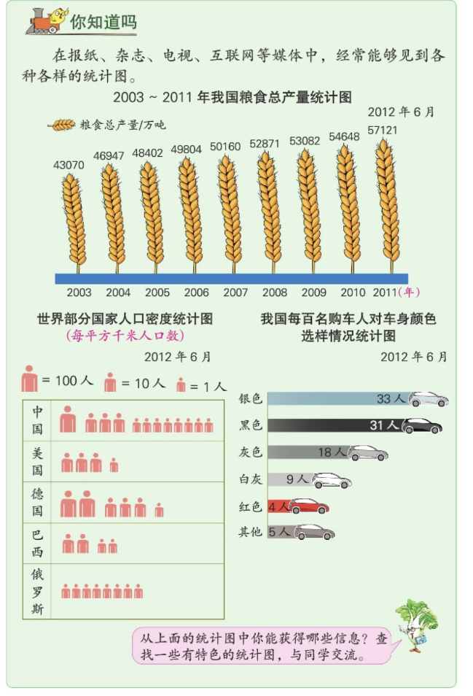
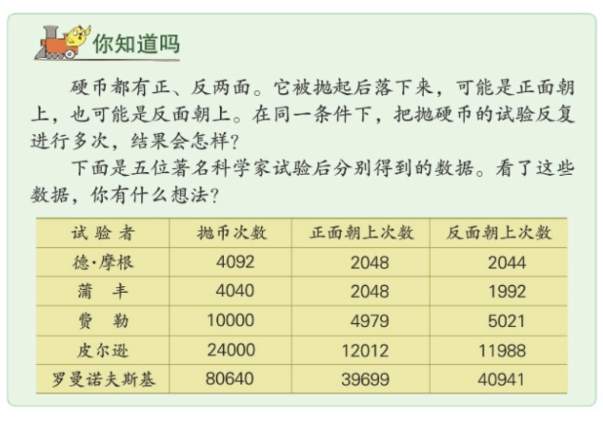
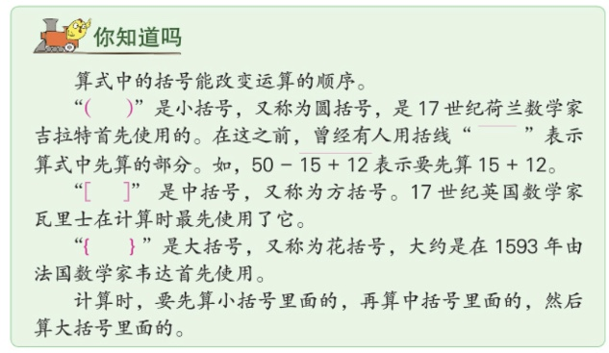
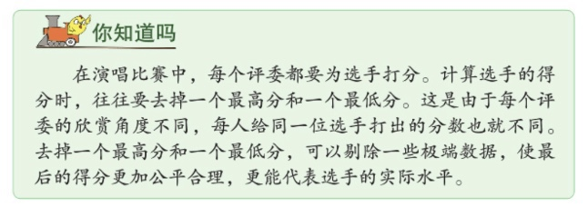
04
扎实课程建设，助力学生成长
课后服务

Slide 18
05
立足素养，提升学生关键能力
学科关键能力
9月 | 10月 | 11月 | 12月 | 1月
计算过关 | 操作过关 | 填空过关 | 解决问题过关 | 期末考试
常规培养
表达清晰、逻辑有序、礼貌大方
小组合作、井然有序、分工明确

Slide 19
感谢大家聆听！

